Slide 1
WORK PLAN
软件工程导论（第6版）
第七章 实现
7.1 编码
WORK PLAN

Slide 2
通常把编码和测试统称为实现，编码和单元测试属于软件生命周期的同一个阶段。
所谓编码就是把软件设计结果翻译成用某种程序设计语言书写的程序。作为软件工程过程的一个阶段，编码是对设计的进一步具体化，因此，程序的质量主要取决于软件设计的质量。但是，所选用的程序设计语言的特点及编码风格也将对程序的可靠性、可读性、可测试性和可维护性产生深远的影响。

Slide 3
7.1.1
选择程序设计语言
7.1.2
编码风格
目录content
1. 程序内部的文档
2. 数据说明
3. 语句构造
4. 输入输出
5. 效率
CONTENT

Slide 4
Part one
7.1.1
选择程序设计语言

Slide 5
7.1.1 选择程序设计语言
程序设计语言是人和计算机通信的最基本的工具，它的特点必然会影响人的思维和解题方式，会影响人和计算机通信的方式和质量，也会影响其他人阅读和理解程序的难易程度。因此，编码之前的一项重要工作就是选择一种适当的程序设计语言。

Slide 6
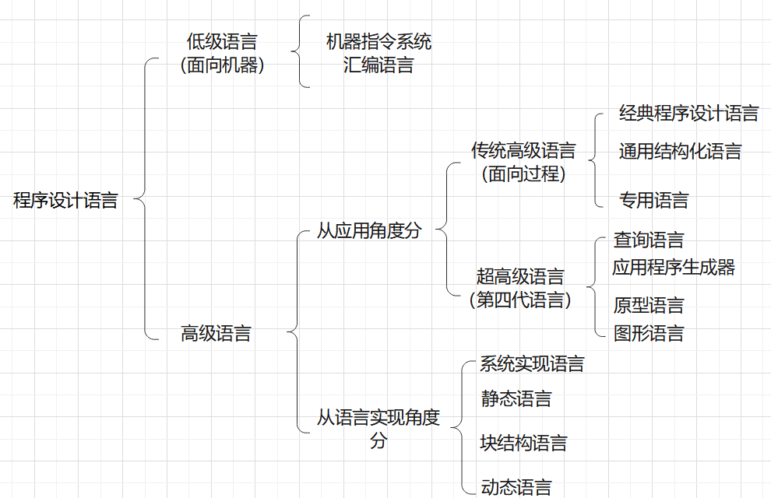
7.1.1 选择程序设计语言
程序设计语言分类：
为了使程序容易测试和维护以减少软件的总成本，所选用的高级语言应该有理想的模块化机制，以及可读性好的控制结构和数据结构；为了方便于调试和提高软件可靠性，语言特点应该使编译程序能够尽可能多地发现程序中的错误；为了降低软件开发和维护的成本，选用的高级语言应该有良好的独立编译机制。

Slide 7
7.1.1 选择程序设计语言
选择程序设计语言的主要实用标准：
1）系统用户的要求。
2）可以使用的编译程序。
3）可以得到的软件工具。
4）工程规模。
5）程序员的知识。
6）软件可移植性要求。
7）软件的应用领域。

Slide 8
Part one
7.1.2
编码风格
源程序代码的逻辑简明清晰、易读易懂是好程序的一个重要标准，为了做到这一点，应该遵循下述规则。

Slide 9
1. 程序内部的文档
所谓程序内部的文档包括恰当的标识符、适当的注解和程序的视觉组织等。
选取含义鲜明的名字，使它能正确地提示程序对象所代表的实体，这对于帮助阅读者理解程序是很重要的。如果使用缩写，那么缩写规则则应该一致，并且应该给每个名字加注解。
（注解是程序员和程序读者通信的重要手段，正确的注解非常有助于对程序的理解）
程序清单的布局对于程序的可读性也有很大影响，应该利用适当的接替形式使程序的层次结构清晰明显。

Slide 10
2. 数据说明
虽然在设计期间已经确定了数据结构的组织和复杂程度，然而数据说明的风格却是在写程序时确定的。为了使数据更容易理解和维护，有一些比较简单的原则应该遵循。
数据说明的次序应该标准化（例如按照数据结构或数据类型确定说明的次序)。有次序就容易查阅，因此能够加速测试。
当多个变量名在一个语句中说明时，应该按字母顺序排列这些变量。
如果设计时使用了一个复杂的数据结构，则应该用注解说明用程序设计语言实现这个数据结构的方法和特点。

Slide 11
3. 语句构造
设计期间确定了软件的逻辑结果，然而个别语句的构造却是编写程序的一个主要任务。构造语句时应该遵循的原则是，每个语句都应该简单而直接，不能为了提高效率而使程序变得过分复杂。下属规则有助于使语句简单明了。
不要为了节省空间而把多个语句写在同一行。
尽量避免复杂的条件测试。
尽量减少对“非”条件的测试。
避免大量使用循环嵌套和条件嵌套。
利用括号使逻辑表达式或算术表达式的运算次序清晰直观。

Slide 12
4. 输入输出
在设计和编写程序时应该考虑下述有关输入输出风格的规则。
● 对所有输入数据都进行检验。
● 检查输入项重要组合的合法性。
● 保持输入格式简单。
● 使用数据结束标记，不要要求用户指定数据的数目。
● 明确提示交互式输入的请求,详细说明可用的选择或边界数值。
● 当程序设计语言对格式有严格要求时,应保持输入格式一致。
● 设计良好的输出报表。
● 给所有输出数据加标志。

Slide 13
5. 效率
效率主要指处理机时间和存储器容量两个方面。
从3个方面讨论效率问题：
记住3条原则：
• 效率是性能要求，因此应该在需求分析阶段确定效率方面的要求。
• 效率是靠好设计来提高的。
• 程序的效率和程序的简单程度是一致的，不要牺牲程序的清晰性和可读性来不必要地提高效率。
1）程序运行时间
2）存储器效率
3）输入输出效率

Slide 14
5. 效率
1）程序运行时间
源程序的效率直接由详细设计阶段确定的算法的效率决定，但是，写程序的风格也能对程序的执行速度和存储器要求产生影响。
• 写程序之前先简化算术的和逻辑的表达式。
• 仔细研究嵌套的循环,以确定是否有语句可以从内层往外移。
• 尽量避免使用多维数组。
• 尽量避免使用指针和复杂的表。
• 使用执行时间短的算术运算。
• 不要混合使用不同的数据类型。
• 尽量伸用整数运算和布尔表达式。

Slide 15
5. 效率
2）存储器效率
在大型计算机中必须考虑操作系统页式调度的特点，一般说来，使用能保持功能域的结构化控制结构,是提高效率的好方法。
在微处理机中如果要求使用最少的存储单元，则应选用有紧缩存储器特性的编译程序,在非常必要时可以使用汇编语言。
提高执行效率的技术通常也能提高存储器效率。提高存储器效率的关键同样是“简单”。

Slide 16
5. 效率
3）输入输出的效率
• 所有输入输出都应该有缓冲，以减少用于通信的额外开销。
• 对二级存储器（如磁盘）应选用最简单的访问方法。
• 二级存储器的输入输出应该以信息组为单位进行。
• 如果“超高效的”输入输出很难被人理解，则不应采用这种方法。
这些简单原则对于软件工程的设计和编码两个阶段都适用。

Slide 17
7.2 软件测试基础
本节讲述软件测试的基本概念和基础知识。
表面看来，软件测试的目的与软件工程所有其他阶段的目的都相反，软件工程的其他阶段都是“建设性”的：软件工程师力图从抽象的概念出发，逐步设计出具体的软件系统，直到用一种适当的程序设计语言写出可以执行的程序代码。但是，在测试阶段测试人员努力设计出一系列测试方案，目的却是为了“破坏”已经建造好的软件系统——竭力证明程序中有错误，不能按照预定要求正确工作。
当然，这种反常仅仅是表面的，或者说是心理上的。暴露问题并不是软件测试的最终目的，发现问题是为了解决问题，测试阶段的根本目标是尽可能多地发现并排除软件中潜藏的错误，最终把一个高质量的软件系统交给用户使用。但是，仅就测试本身而言，它的目标可能和许多人原来设想的很不相同。

Slide 18
7.3 单元测试
单元测试集中检测软件设计的最小单元——模块。通常，单元测试和编码属于软件过程的同一个阶段。在编写出源程序代码并通过了编译程序的语法检查之后，就可以用详细设计描述作指南，对重要的执行通路进行测试，以便发现模块内部的错误。可以应用人工测试和计算机测试这样两种不同类型的测试方法，完成单元测试工作。这两种测试方法各有所长，互相补充。通常，单元测试主要使用白盒测试技术，而且对多个模块的测试可以并行地进行。

Slide 19
7.4 集成测试
集成测试是测试和组装软件的系统化技术，例如，子系统测试即是在把模块按照设计要求组装起来的同时进行测试，主要目标是发现与接口有关的问题（系统测试与此类似）。例如，数据穿过接口时可能丢失，一个模块对另一个模块可能由于疏忽而造成有害影响；把子功能组合起来可能不产生预期的主功能，个别看来是可以接受的误差可能积累到能接受的程度；全程数据结构可能有问题等。不幸的是，可能发生的接口问题多得不胜枚举。
由模块组装成程序时有两种方法。一种方法是先分别测试每个模块，再把所有模块按设计要求放在一起结合成所要的程序，这种方法称为非渐增式测试方法；另一种方法是把下一个要测试的模块同已经测试好的那些模块结合起来进行测试，测试完以后再把下一个应该测试的模块结合进来测试。这种每次增加一个模块的方法称为渐增式测试，

Slide 20
这种方法实际上同时完成单元测试和集成测试。这两种方法哪种更好一些呢？下面对比它们的主要优缺点。
非渐增式测试一下子把所有模块放在一起，并把庞大的程序作为一个整体来测试，测试者面对的情况十分复杂。测试时会遇到许许多多的错误，改正错误更是极端困难，因为在庞大的程序中想要诊断定位一个错误是非常困难的。而且一旦改正一个错误之后，马上又会遇到新的错误，这个过程将继续下去，看起来好像永远也没有尽头。
渐增式测试与“一步到位”的非渐增式测试相反，它把程序划分成小段来构造和测试，在这个过程中比较容易定位和改正错误；对接口可以进行更彻底的测试；可以使用系统化的测试方法。因此，目前在进行集成测试时普遍采用渐增式测试方法。
当使用渐增方式把模块结合到程序中去时，有自顶向下和自底向上两种集成策略。

Slide 21
7.5 确认测试
确认测试也称为验收测试，它的目标是验证软件的有效性。
上面这句话中使用了确认（walidation）和验证（verification）这样两个不同的术语，为了避免混希，首先扼要地解释一下这两个术语的含义。通常，验证指的是保证软件正确出实现了某个特定要求的一系列活动，而确认指的是为了保证软件确实满足了用户需求面进行的一系列活动。
那么，什么样的软件才是有效的呢？软件有效性的一个简单定义是：如果软件的功能和性能如同用户所合理期待的那样，软件就是有效的。
需求分析阶段产生的软件需求规格说明书，准确地描述了用户对软件的合理期望，因此是软件有效性的标准，也是进行确认测试的基础。

Slide 22
7.6 白盒测试技术
设计测试方案是测试阶段的关键技术问题。所谓测试方案包括具体的测试目的（例如，预定要测试的具体功能），应该输入的测试数据和预期的结果。通常又把测试数据和预期的输出结果称为测试用例。其中最困难的问题是设计测试用的输入数据。
不同的测试数据发现程序错误的能力差别很大，为了提高测试效率降低测试成本，应该选用高效的测试数据。因为不可能进行穷尽的测试，所以选用少量“最有效的”测试数据，做到尽可能完备的测试就更重要了。
设计测试方案的基本目标是，确定一组最可能发现某个错误或某类错误的测试数据。已经研究出许多设计测试数据的技术，这些技术各有优缺点，没有哪一种是最好的，更没有哪一种可以代替其余所有技术；同一种技术在不同的应用场合效果可能相差很大，因此，通常需要联合使用多种设计测试数据的技术。
本节讲述在用白盒方法测试软件时设计测试数据的典型技术，下一节讲述在用黑盒方法测试软件时设计测试数据的典型技术。

Slide 23
7.7 黑盒测试技术
黑盒测试着重测试软件功能。黑盒测试并不能取代白盒测试，它是与白盒测试互补的测试方法，它很可能发现白盒测试不易发现的其他类型的错误。
黑盒测试力图发现下述类型的错误：
（1）功能不正确或遗漏了功能。
（2）界面错误。
（3）数据结构错误或外部数据库访问错误。
（4）性能错误。
（5）初始化和终止错误。
白盒测试在测试过程的早期阶段进行，而黑盒测试主要用于测试过程的后期。设计黑盒测试方案时，应该考虑下述问题。
（1）怎样测试功能的有效性？
（2）哪些类型的输入可构成好测试用例？
（3）系统是否对特定的输入值特别敏感？
（4）怎样划定数据类的边界？
（5）系统能够承受什么样的数据率和数据量？
（6）数据的特定组合将对系统运行产生什么影响？
应用黑盒测试技术，能够设计出满足下述标准的测试用例集。
（1）所设计出的测试用例能够减少为达到合理测试所需要设计的测试用例的总数。
（2）所设计出的测试用例能够告诉人们，是否存在某些类型的错误，而不是仅仅指出与特定测试相关的错误是否存在。

Slide 24
7.8 调试
调试（也称为纠错）作为成功测试的后果出现，也就是说，调试是在测试发现错误之后排除错误的过程。虽然调试应该而且可以是一个有序过程，但是，目前它在很大程度上仍然是一项技巧。软件工程师在评估测试结果时，往往仅面对着软件错误的症状，也就是说，软件错误的外部表现和它的内在原因之间可能并没有明显的联系。调试就是把症状和原因联系起来的尚未被人深入认识的智力过程。

Slide 25
7.9 软件可靠性
测试阶段的根本目标是消除错误，保证软件的可靠性。读者可能会问，什么是软件的可靠性呢？应该进行多少测试，软件才能达到所要求的可靠程度呢？这些正是本节要着重讨论的问题。

Slide 26
WORK PLAN
感谢您的观看
Thanks
WORK PLAN

